Slide 1
实用音频放大器
童有为
2012.5.11

Slide 2
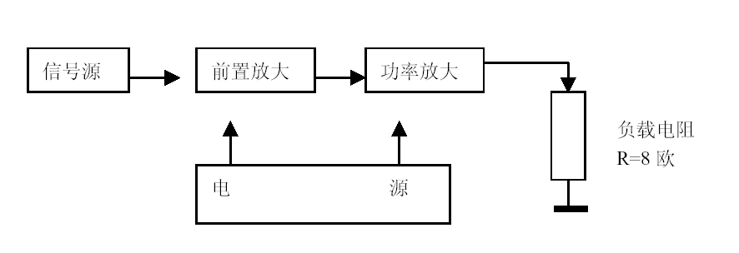
一、任务

Slide 3
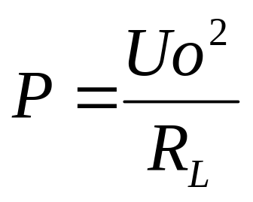
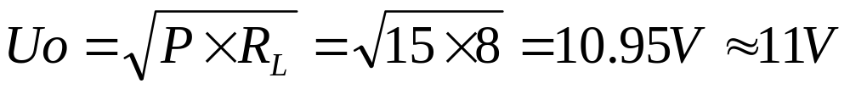
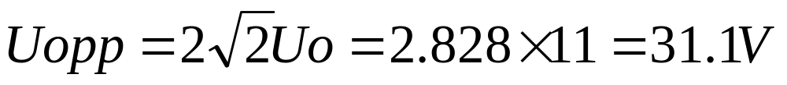
题目分析
1．基本要求
在放大通道的正弦信号输入电压幅度为（5～700）mVpp，
采用双电源供电，不大于±20V；
等效负载电阻RL为8Ω下，放大器应满足：（功率放大部分单独供电）
最大不失真输出功率POR≥15W；（失真度小于5%）
分析： 8Ω 负载，输出功率15W，输出电压为
电源电压>±15.6V， 考虑到三极管压降，使用±18V电源
功放输出峰值电流 15.6V÷8Ω=1.95A≈2A

Slide 4
题目分析
1．基本要求
在放大通道的正弦信号输入电压幅度为（5～700）mVpp，
采用双电源供电，不大于±20V；
等效负载电阻RL为8Ω下，放大器应满足：（功率放大部分单独供电）
最大不失真输出功率POR≥15W；（失真度小于5%）
分析： 8Ω 负载，输出功率15W，放大倍数为：
总放大倍数：
31.1÷0.7=44.4倍 31.1÷0.005=6220倍
实际放大倍数应大于44.4倍，小于6220倍，
综合考虑，放大倍数定为100倍。

Slide 5
题目分析
② 带宽BW≥（40～20000）Hz；（功放部分）
③ 在POR下的效率≥50%；
④在前置放大级输入端交流短接到地时，RL=8Ω上的交流声VPP≤400mV。
分析：电路带宽较宽，应考虑使用直流耦合的放大电路。
功放效率：甲类<25% (参见模拟电子技术课本)
乙类<78.5%
甲类<甲乙类<乙类

Slide 6
前置放大器的作用
前置放大器主要起电压放大作用，该系统中电压增益为100
功率放大器主要起电流放大作用，其电压增益一般设为1

Slide 7

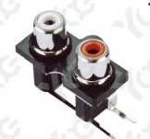
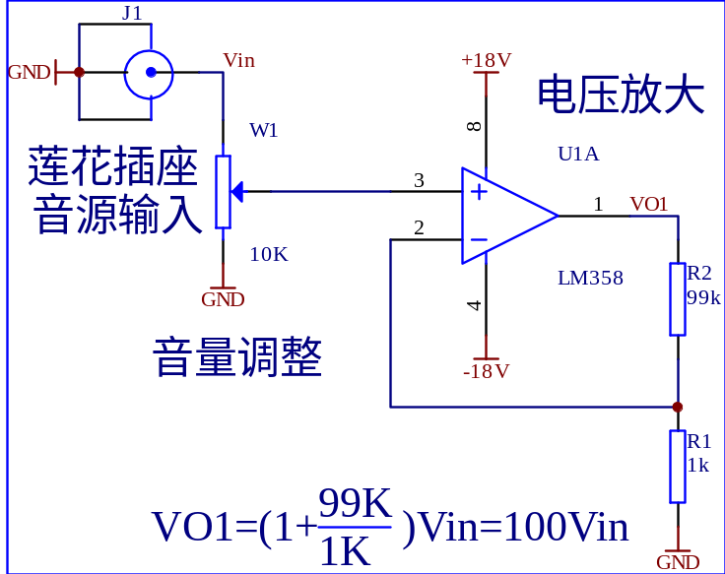
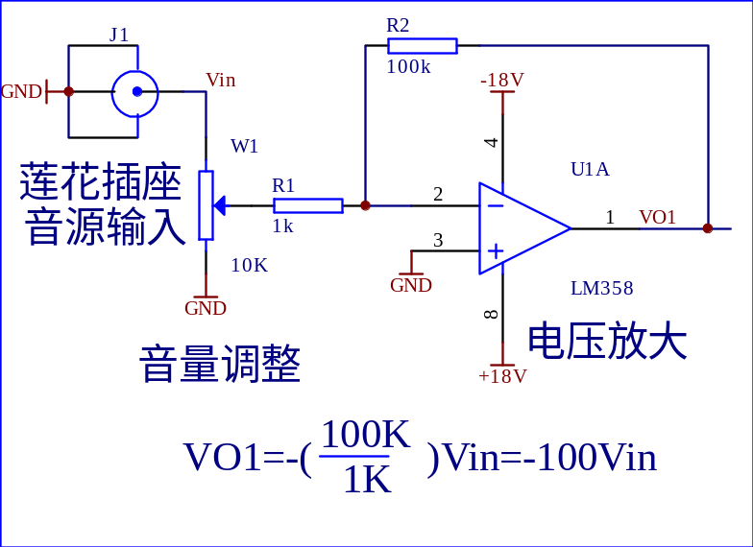
前置放大器电路
一般使用运放制作前置放大器
可以使用同相放大器，也可以使用反相放大器
以上两个电路貌似能满足要求，其实存在着问题

Slide 8
运放的增益带宽积
常用运放的增益带宽积
LM358 fBW=1MHz
放大20KHz信号时只能放大50倍
NE5532 fBW=10MHz
放大20KHz信号时可以放大500倍
所以若使用1级放大器，不能使用LM358，可以使用NE5532

Slide 9
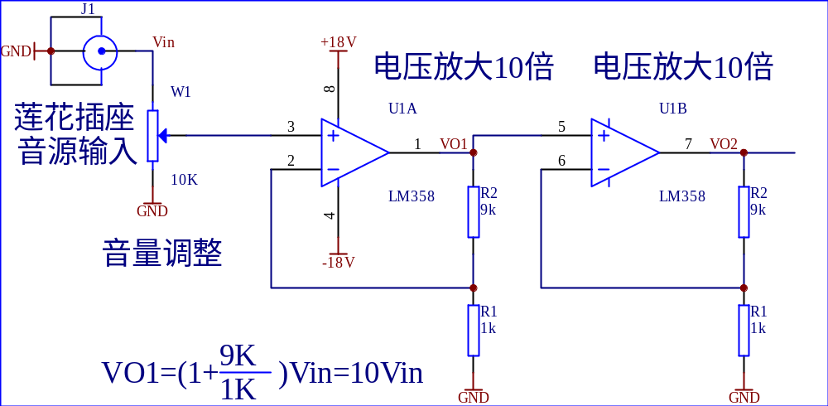
前置放大器电路
或使用两级放大器

Slide 10
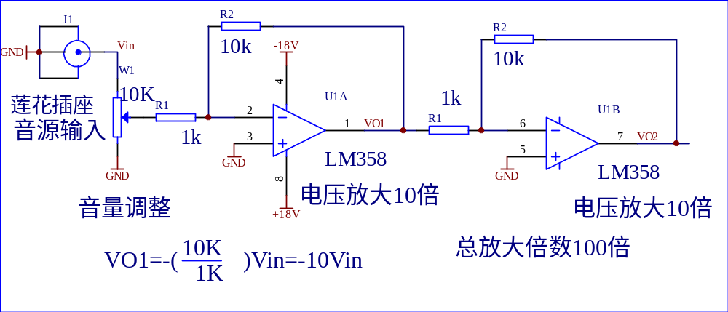
前置放大器电路

Slide 11
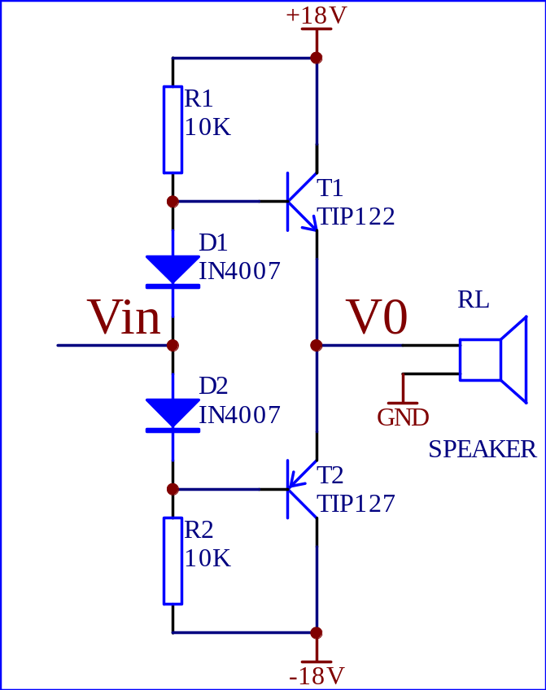
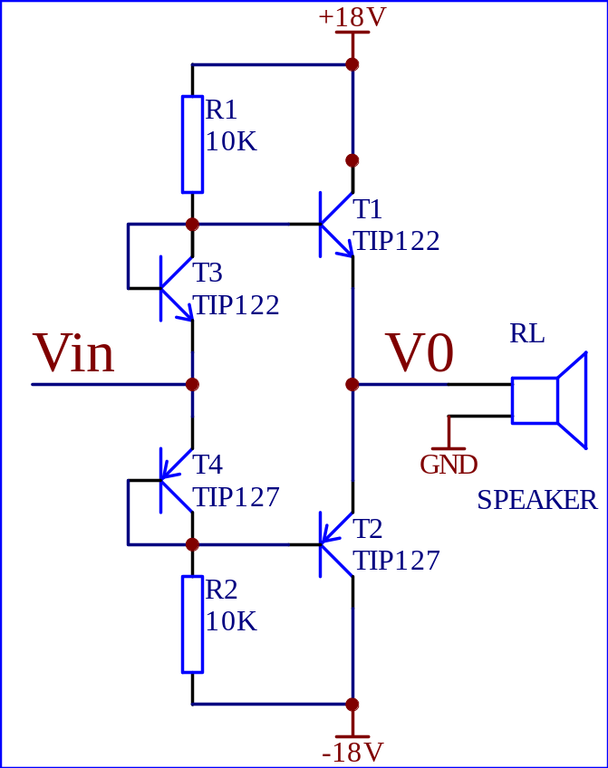
功率放大级
采用甲乙类互补推挽结构
D1、D2用于减小或消除交越失真 T3、T4用于减小或消除交越失真

Slide 12
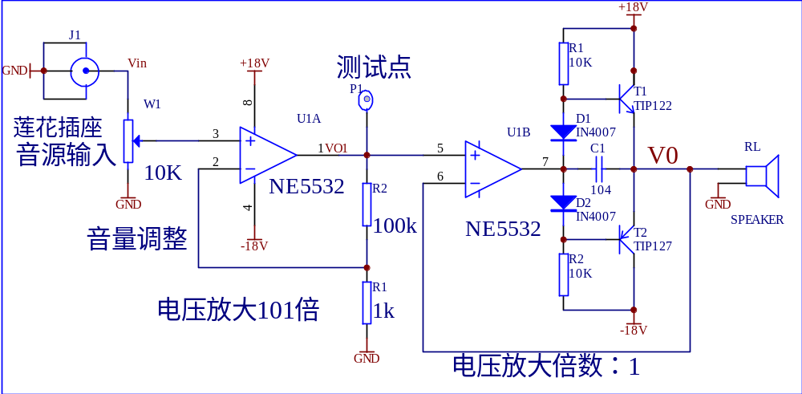
推荐电路
TIP122的hFE值：1000，所需驱动电流：2A÷1000=2mA，NE5532能满足驱动要求。

Slide 13
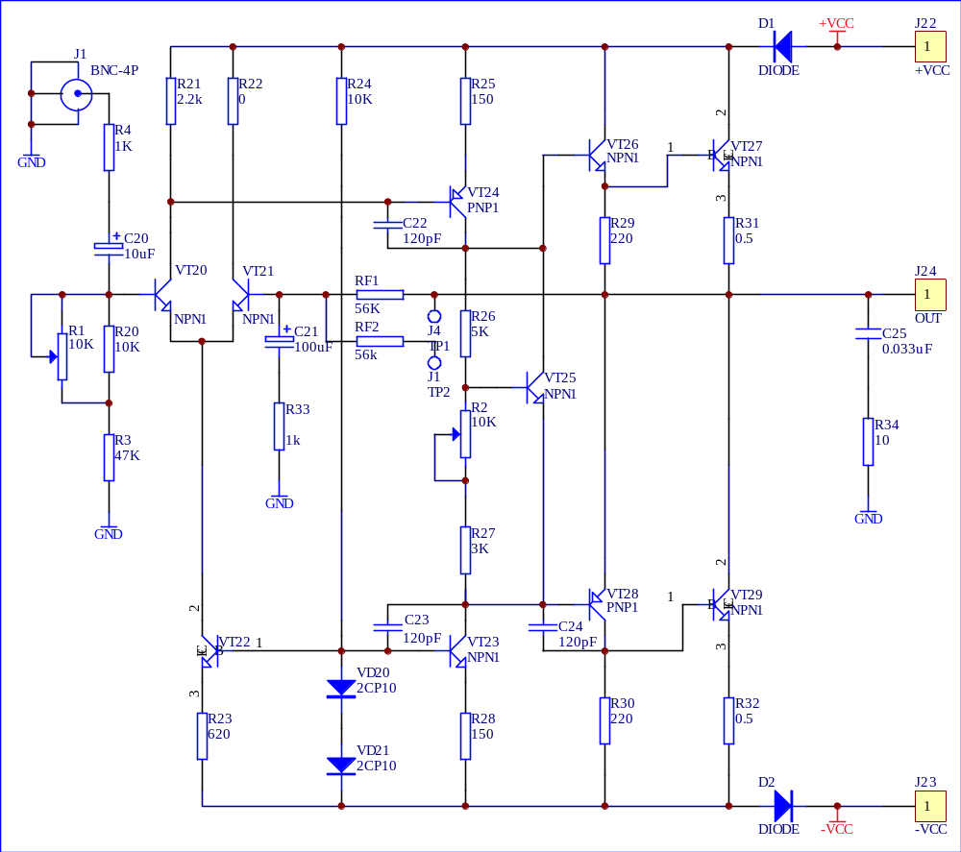
全
分
立
元
件
功
放

Slide 14
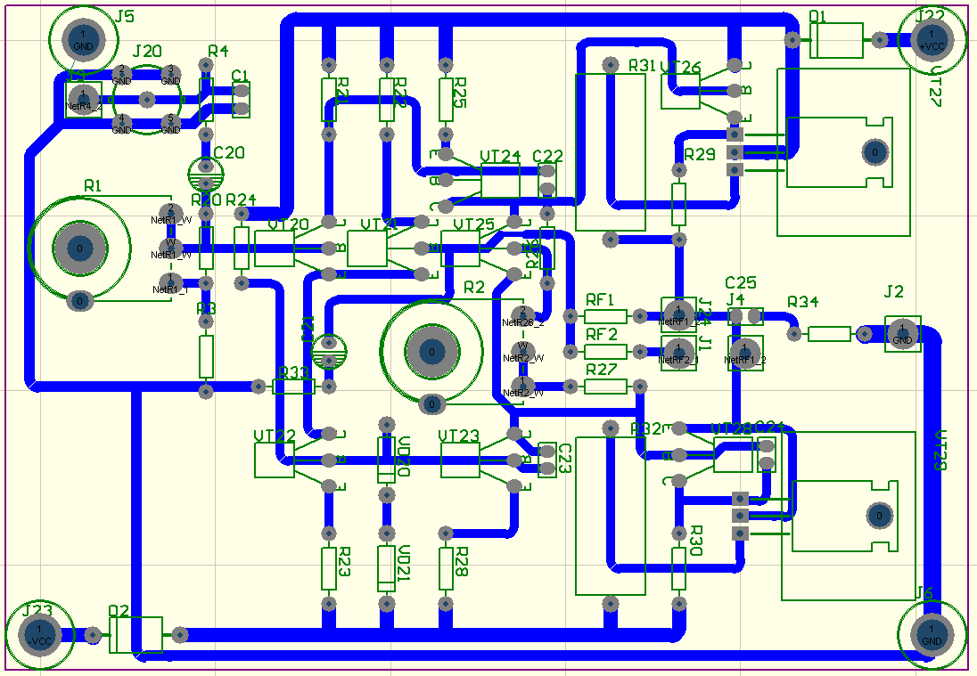
全分立元件功放

Slide 15
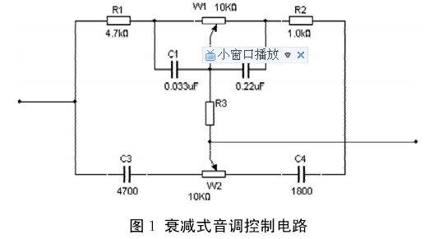
音调控制电路
衰减式音调控制电路

Slide 16
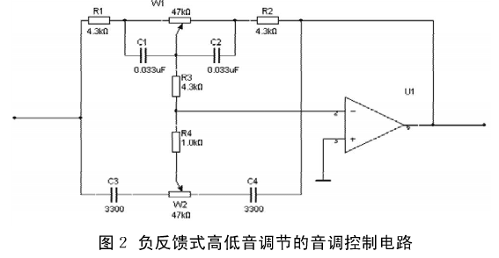
音调控制电路

Slide 17
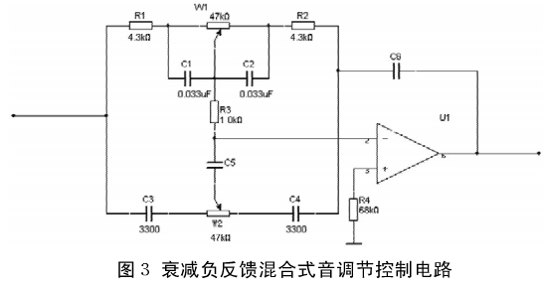
音调控制电路

Slide 18
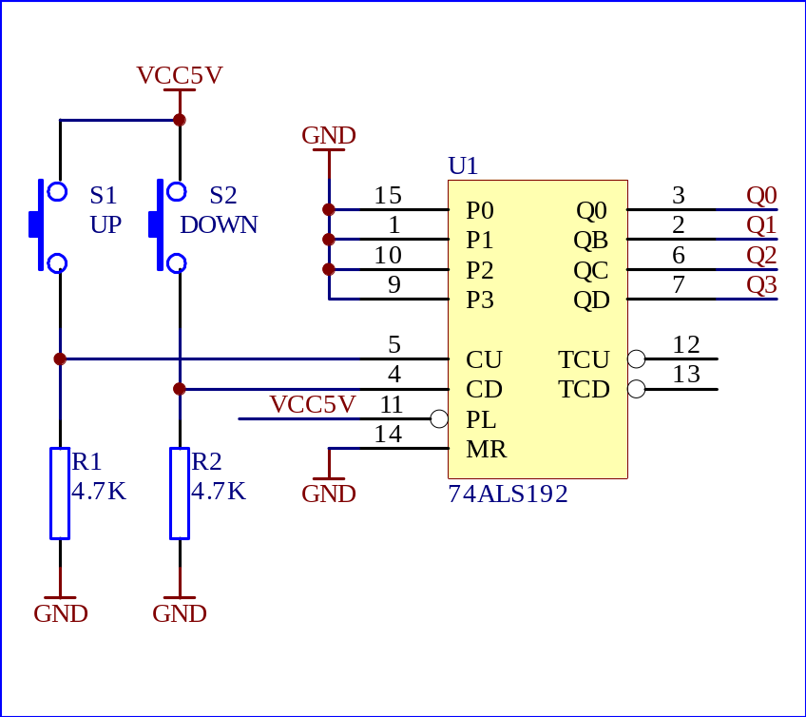
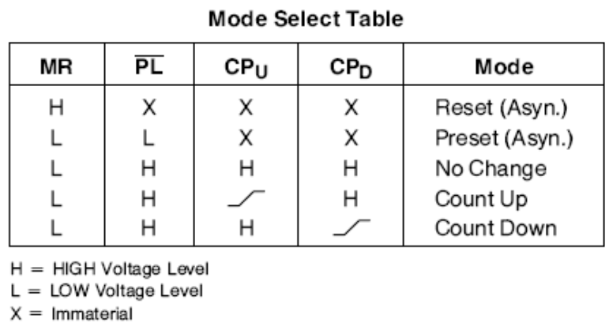
数字音量控制电路
发挥部分
①制作数字音量控制电路（不可使用专用音响音量控制集成电路，可用通用数字电路及单片机控制电路实现），用两只轻触开关分别实现音量的加减，控制等级不小于8级。

Slide 19
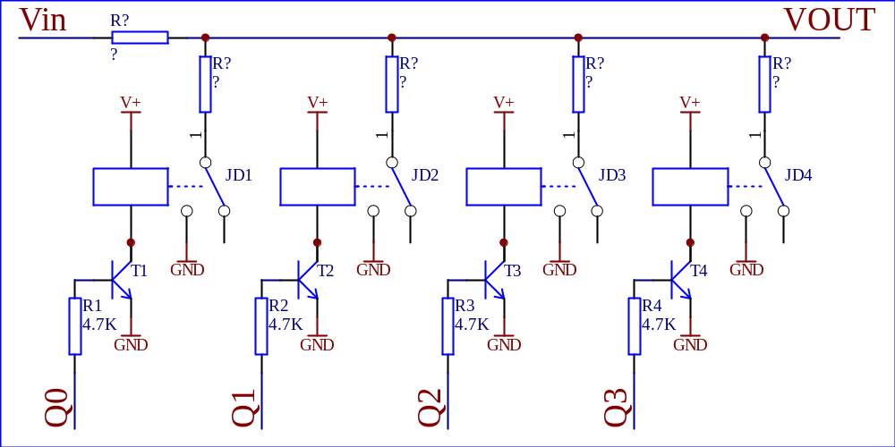
数字音量控制电路

Slide 20
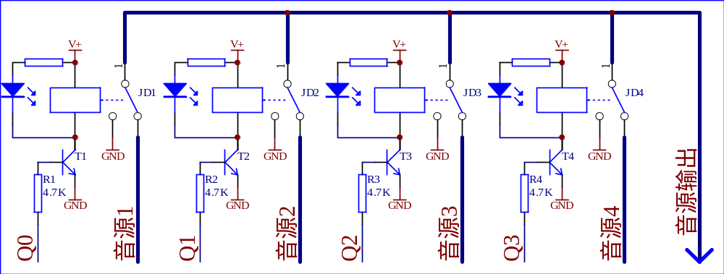
四路音源选择与指示电路

Slide 21
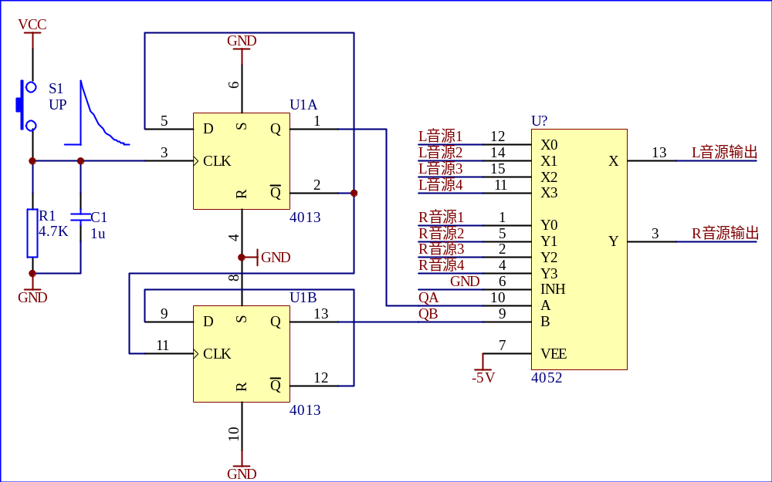
四路音源选择电路

Slide 22
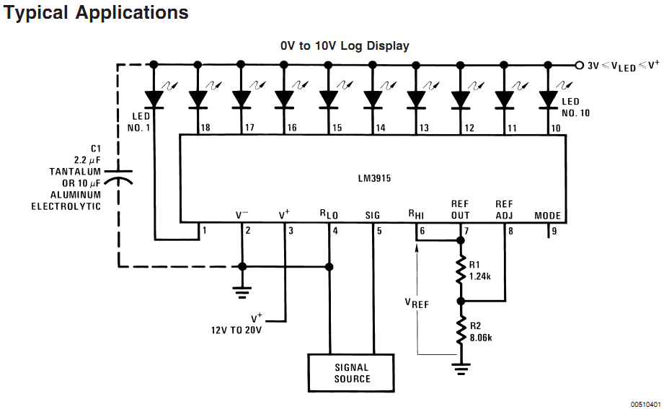
音量等级显示电路

Slide 23
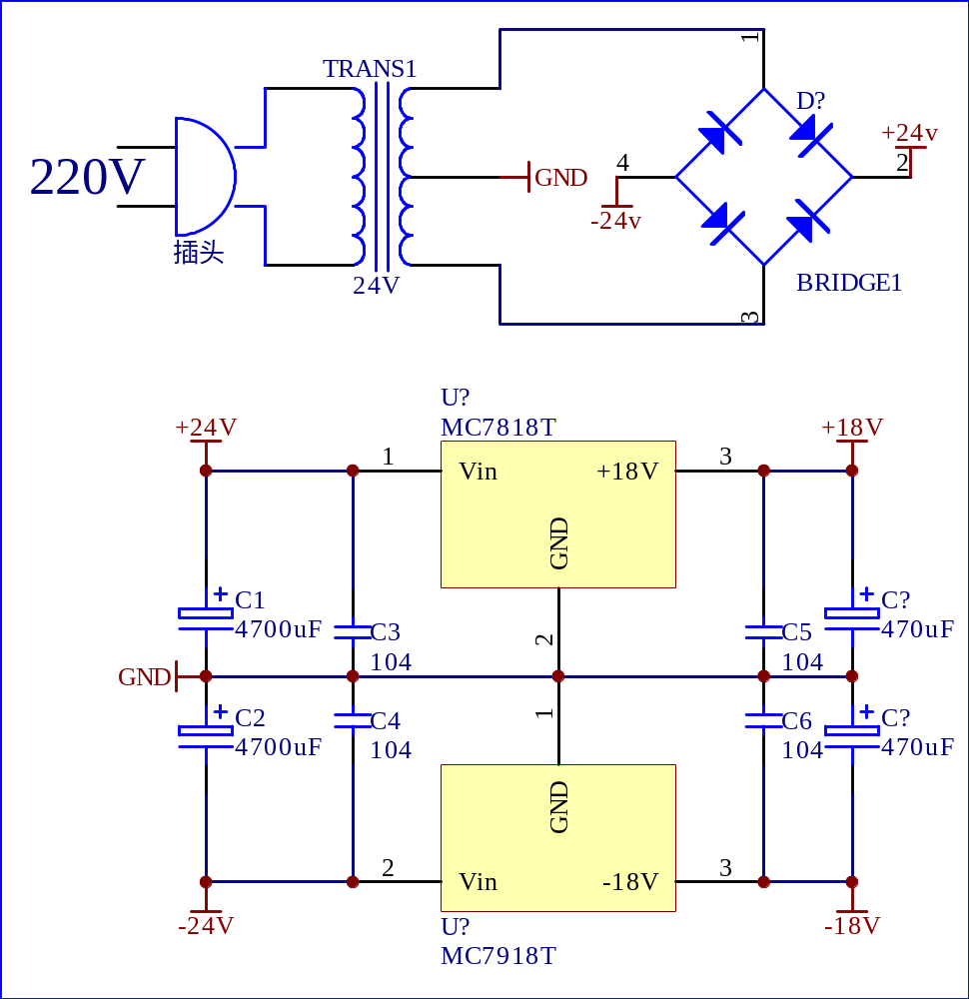
电源电路

